Slide 1
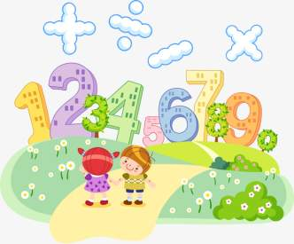
Тема урока
«Умножение числа 2 и на 2»
2 класс
Учитель:
Киселева С.А.

Slide 2
Цель:
Продолжение формирования умения реализовывать способы действия, помогающие вывести таблицу умножения и деления на 2; знакомство с таблицей умножения числа 2 и составление таблицы умножения на 2, пользуясь переместительным законом умножения.

Slide 3
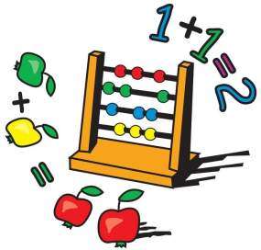
Задание №1
Изучение нового материала
Прочитайте правило на с.81.

Slide 4
Таблица умножения числа 2
2+2=4
2+2+2=6
2+2+2+2=8
2+2+2+2+2=10
2+2+2+2+2+2=12
2+2+2+2+2+2+2+2=14
2+2+2+2+2+2+2+2+2=16
2+2+2+2+2+2+2+2+2+2=18
2*2=4
2*3=6
2*4=8
2*5=10
2*6=12
2*7=14
2*8=16
2*9=18

Slide 5
Таблица умножения на 2
3+3=6
4+4=8
5+5=10
6+6=12
7+7=14
8+8=16
9+9=18
3*2=6
4*2=8
5*2=10
6*2=12
7*2=14
8*2=16
9*2=18

Slide 6
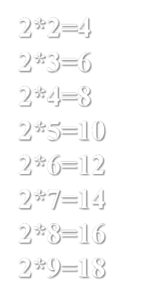
Таблица умножения 2 и на 2
3*2=6
4*2=8
5*2=10
6*2=12
7*2=14
8*2=16
9*2=18

Slide 7
Задание №2
Решите примеры №1 с. 81.

Slide 8
Задание №3
Решите уравнения №4 с.81.

Slide 9
Задание для контроля:
Продолжи предложение:
Я узнал, что…
Было интересно узнать о …
Теперь я смогу …

Slide 10
Домашнее задание
Выучить правило на с. 81

Slide 11
Спасибо за внимание!

